Slide 1
Hoofdstuk 3 de krab verbeteren geavanceerder programmeren
Little-crab

Slide 2
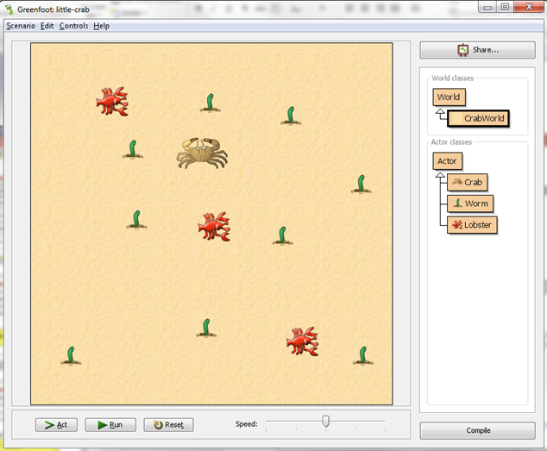
Inhoud
Willekeurig gedrag (willekeurige getallen)
Nieuwe klassen maken
Besturen via toetsenbord
Methodes definiëren
Geluid
Commentaar

Slide 3
Overzicht
Willekeurig gedrag (3.1)
Statische methodes
Methodes aanroepen
Vergelijkingsoperatoren
Nieuwe klasse maken (3.2)
Type java.lang.Class (3.3)
Nieuwe methodes maken (3.4)
Kreeft toevoegen (3.5)
Besturing via toetsenbord (3.6)
Spel afsluiten (3.7)
Geluid toevoegen (3.8)

Slide 4
3.1 Willekeurig gedrag implementeren
Beperkingen bij de eerste versie van de krab:
Elke krab beweegt identiek
De beweging is heel voorspelbaar
Enkel de beginpositie van elke krab is verschillend
Willekeurig gedrag?

Slide 5
Willekeurig gedrag
Gekend willekeurig gedrag:
Werpen met de dobbelsteen: 1, 2, 3, 4, 5 of 6
Werpen met een muntstuk: kop of munt
Keuze maken uit een aantal situaties
Gemeenschappelijk idee:
1 keuze uit een eindige lijst

Slide 6
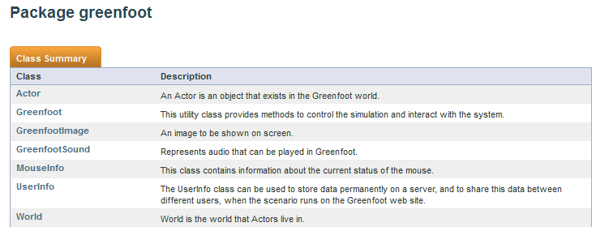
Greenfoot Package
Open de “Greenfoot Class Documentation” (via Help-menu)
Greenfoot package bestaat uit 7 klassen:
Versie-afhankelijk

Slide 7
Greenfoot Package
De belangrijkste klassen uit de Greenfoot package:
World – Actor: basisklassen voor elk scenario
Greenfoot: extra functionaliteit – algemeen
GreenfootImage: afbeeldingen

Slide 8
Greenfoot Package
Klasse Greenfoot heeft enkel statische methodes, o.a.
Greenfoot
+ int getRandomNumber(int limit) + boolean isKeyDown(String keyName) + void playSound(String soundFile) + void start() + void stop() …
In UML worden statische methodes onderlijnd

Slide 9
Greenfoot Package
Klasse Greenfoot heeft statische methode
int getRandomNumber(int limit)
Aanroepen van de statische methode:
Greenfoot.getRandomNumber(100)
. betekent “methode oproepen van…”
waarde voor de parameter limit

Slide 10
Methode aanroepen
Methode van eigen klasse of superklasse:
(vb. Crab erft alle methodes van Actor)
Statische methode van een andere klasse:
move(5)
turn(17)
atWorldEdge()
direct beschikbaar (interactief te testen)
Greenfoot.getRandomNumber(100)
klassenaam EN .

Slide 11
Andere methode aanroepen
Aanroepen methodes “buiten zichzelf”:
Behoort tot de (andere) klasse
klassenaam.methodenaam(parameters)
static int getRandomNumber(int limit)
Behoort tot een (ander) object (zie later)
object.methodenaam(parameters)
signatuur begint met static

Slide 12
Greenfoot Package
static int getRandomNumber(int limit)
returntype
Wat doet deze methode?
Retourneert een random geheel getal tussen 0 en limit (limit niet inbegrepen)
Voorbeeld
retourneert een random geheel getal tussen 0 en 99: 0,1,…, 99
Greenfoot.getRandomNumber(100)

Slide 13
Willekeurig gedrag implementeren
Verwerking van de returnwaarde:
random geheel getal tussen 0 en 99
if ( Greenfoot.getRandomNumber(100) < 5)
{
//doe iets
}
5% kans

Slide 14
Java vergelijkingsoperatoren
if (Greenfoot.getRandomNumber(100) < 5)
< kleiner dan
<= kleiner dan of gelijk aan
== gelijk
!= niet gelijk
>= groter dan of gelijk aan
> groter dan
Voorbeeld:
if (Greenfoot.getRandomNumber(20) == 0)

Slide 15
Willekeurig gedrag implementeren
Gewenste aanpassing aan de beweging van de krab:
10% kans
now and then
turn a little
turn(5)
public void act()
{
if ( Greenfoot.getRandomNumber(100) < 10 )
{
turn(5);
}
//…
}

Slide 16
Willekeurig gedrag implementeren
Gewenste aanpassing aan de beweging van de krab:
now and then
turn a random bit
turn(x)
x = willekeurige kleine hoek
public void act()
{
if ( Greenfoot.getRandomNumber(100) < 10 )
{
turn(Greenfoot.getRandomNumber(30));
}
//…
}
“kies” een hoek kleiner dan 30
verwerk de returnwaarde als parameter voor turn

Slide 17
Returnwaarde doorgeven als parameter
turn(Greenfoot.getRandomNumber(30));
Greenfoot
+ int getRandomNumber(int limit)
Animal
+ void turn(int angle)
zelfde type (int)

Slide 18
Willekeurig gedrag implementeren
Het kiezen verfijnen:
De hoek mag niet 0 zijn:
Mogelijke hoeken: 1, …, 29, 30 Aantal hoeken: 30
In beide richtingen (negatief en positief)
Mogelijke hoeken: -30, -29, …, 29, 30
Aantal hoeken: 61
Greenfoot.getRandomNumber(30) + 1;
Greenfoot.getRandomNumber(61) - 30;

Slide 19
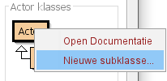
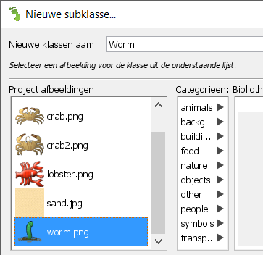
3.2 Wormen toevoegen
We willen eten voorzien voor de krabben.
Maak een nieuwe “soort“ objecten, nl. wormen.
Klasse-menu Actor kies "New subclass…"
De naam is Worm
Kies afbeelding

Slide 20
3.2 Nieuwe klasse maken
naam van een klasse - afspraken in Java
is niet overdadig lang
is zinvol
begint met een hoofdletter
elk deelwoord begint met een hoofdletter
alle andere letters zijn kleine letters
bevat geen spaties

Slide 21
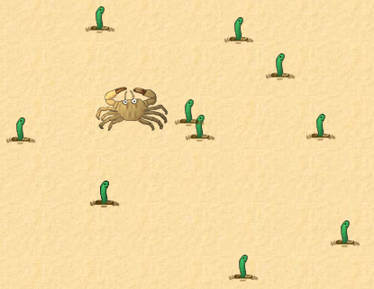
Plaats wormen in de wereld
1. Klasse-menu Worm - kies "new Worm( )"
2. Shortcut om meerdere wormen te maken:
selecteer de Worm klasse
houd de SHIFT-toets ingedrukt en klik meermaals in de crabWorld.
3. Maak een Crab object.
4. het scenario
Er gebeurt niets speciaal!

Slide 22
3.3 Wormen eten
Gewenst gedrag
Wat heb je nodig?
if you “see” a worm,
then “eat” the worm

Slide 23
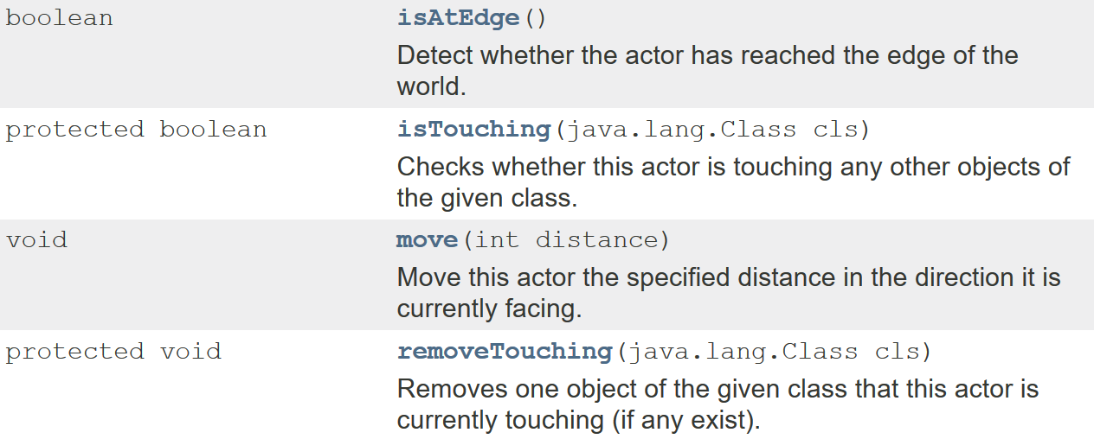
Leer de krab wormen eten
Bekijk de methodes van een Actor (dubbelklik) of http://www.greenfoot.org/files/javadoc/greenfoot/Actor.html

Slide 24
java.lang.Class
Parameter clss is van het type java.lang.Class
Voor elke Java-klasse beschik je over .class:
Worm.class Crab.class
type java.lang.Class

Slide 25
Leer de krab wormen eten
boolean isTouching(java.lang.Class clss)
Wat doet deze methode?
Retourneert true/false
Controleert of deze krab een worm “raakt”
Aanroepen van de methode + verwerk met if:
Worm.class
if ( isTouching(Worm.class) )

Slide 26
Leer de krab wormen eten
void removeTouching(java.lang.Class clss)
Wat doet deze methode?
Retourneert niets (void-type)
De krab verwijdert de worm
Aanroepen van de methode:
Worm.class
removeTouching(Worm.class);

Slide 27
Implementeer: de krab eet wormen
Gewenst gedrag voor de krab:
if you see a worm,
then eat the worm
public void act()
{
//…
if ( isTouching(Worm.class) )
{
removeTouching(Worm.class);
}
}

Slide 28
De methode act van de krab
public void act() {
if ( isAtEdge() ) {
turn(17);
}
if ( Greenfoot.getRandomNumber(100) < 10 ) {
turn(Greenfoot.getRandomNumber(30));
}
move(5);
if (isTouching(Worm.class)) {
removeTouching(Worm.class);
}
}

Slide 29
3.4 Nieuwe methodes maken
De act-methode wordt nu steeds langer, en minder duidelijk. We hebben volgende extra’s:
Draai aan het einde van de wereld
Draai willekeurig
Zoek naar een worm en eet de worm
Nieuwe methode maken voor een afgewerkt geheel

Slide 30
Nieuwe methodes maken
Zoek naar een worm en eet de worm
commentaar: maakt code leesbaar, genegeerd door computer
/*
* Check whether we have stumbled upon a worm.
* If we have, eat it. If not, do nothing.
*/
public void lookForWorm()
{
if ( isTouching(Worm.class) )
{
removeTouching(Worm.class);
}
}
signatuur
body

Slide 31
Nieuwe methodes maken
Zoek naar een worm en eet de worm
beschikbaar maken
public void lookForWorm()
{
if ( isTouching(Worm.class) )
{
removeTouching(Worm.class);
}
}
Crab
+ void act() + void lookForWorm()

Slide 32
Nieuwe methodes maken
Aanpassing van de methode act()
Niet-gewijzigde code
// commentaar
Opmerkingen op 1 regel
public void act()
{
//…
lookForWorm();
//…
}
methode-aanroep

Slide 33
Nieuwe methodes maken
naam van een methode - afspraken in Java
begint met een kleine letter
vanaf tweede woord begint elk deelwoord met een hoofdletter
bevat geen spaties
Voorbeelden
turnAtEdge, lookForWorm

Slide 34
Nieuwe methodes maken
Breid de klasse Crab uit met methodes, zodat de act-methode uit de volgende 4 regels bestaat:
public void act()
{
turnAtEdge();
randomTurn();
move(5);
lookForWorm();
}
Crab
+ void act() + void turnAtEdge() + void randomTurn() + void lookForWorm()

Slide 35
3.5 Een kreeft toevoegen
Doel: senario interessanter maken
Maak een nieuwe klasse Lobster
Zorg dat de kreeften vrij rondlopen (zie Crab)
De kreeft eet enkel krabben (zie Crab)
Plaats één krab, drie kreeften en veel wormen in de wereld. Kan de krab alle wormen opeten voor hij zelf wordt opgegeten?

Slide 36
3.6 Besturing via toetsenbord
Doel: besturen van de krab met het toetsenbord
Gebruik een methode uit de klasse Greenfoot:
static boolean isKeyDown(java.lang.String key)
Greenfoot
+ int getRandomNumber(int limit) + boolean isKeyDown(String keyName) + …

Slide 37
Nieuw datatype String
Reeds gekende Java-datatypes:
int: een geheel getal vb. 0, 1, 2, -1, -200
boolean: logische waarde true/false
Class: een javaklasse vb. Worm.class, Crab.class, …
Nieuw datatype:
String: stukje tekst, vb. "J", "Dit is tekst",..
Merk op:
Tekst staat tussen dubbele aanhalingstekens
Tekst kan leeg zijn, gebruik ""

Slide 38
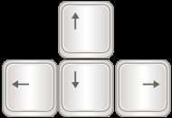
Besturen via het toetsenbord
static boolean isKeyDown(java.lang.String key)
Elke toets heeft een naam (zie Greenfoot API):
Welke toets? → String
Toets - key | naam
Toets A | "A"
Pijltoets naar links | "left"
Pijltoets naar onder | "down"

Slide 39
Besturen via het toetsenbord
static boolean isKeyDown(java.lang.String key)
returntype
Wat doet deze methode?
Retourneert true/false
Controleert of een bepaalde toets is ingedrukt

Slide 40
Besturen via het toetsenbord
Gewenst gedrag:
Als de pijltoets “links” is ingedrukt
doe iets
if ( Greenfoot.isKeyDown("left ") )
{
//doe iets
}
statische methode uit de klasse Greenfoot

Slide 41
Besturen via het toetsenbord
Pas de code van de krab verder aan:
Verwijder het willekeurig gedrag van de krab en zorg dat de krab niet meer omkeert aan de rand van de wereld
De krab draait naar links/rechts als je op de pijltoets “links”/“rechts” drukt. Voer deze actie uit in een nieuwe methode: void checkKeypress()
public void act() {
checkKeypress();
move(5);
lookForWorm();
}

Slide 42
3.7 Het spel afsluiten
Doel: het spel stoppen als de krab wordt opgegeten
Gebruik een methode uit de klasse Greenfoot:
Greenfoot
+ int getRandomNumber(int limit) + boolean isKeyDown(String keyName) + void playSound(String soundFile) + void start() + void stop() …

Slide 43
Het spel afsluiten
static void stop()
geen returntype geen parameters
Wat doet deze methode?
Stopt de uitvoering van het spel
Aanroep van de methode:
Greenfoot.stop();

Slide 44
Het spel afsluiten
Wanneer, waar deze methode aanroepen?
Als de krab wordt opgegeten
Gedrag van de kreeft aanpassen:
public void lookForCrab()
{
if ( isTouching(Crab.class) )
{
removeTouching(Crab.class);
Greenfoot.stop();
}
}

Slide 45
3.8 Geluid toevoegen
Doel: animatie toevoegen met geluiden
Gebruik een methode uit de klasse Greenfoot:
Greenfoot
+ int getRandomNumber(int limit) + boolean isKeyDown(String keyName) + void playSound(String soundFile) + void start() + void stop() …

Slide 46
Geluid toevoegen
static void playSound(String soundFile)
Betekenis van parameter:
De bestandsnaam van een “sound” vb. “slurp.wav”, “au.wav”
Staan in map “sounds” van het scenario

Slide 47
Geluid toevoegen
static void playSound(String soundFile)
Wat doet deze methode?
Speelt het geluidsbestand af
Aanroep van de methode:
Greenfoot.playSound("slurp.wav");

Slide 48
Geluid toevoegen
Welke geluidsbestanden?
Elk scenario beschikt over eigen “afbeeldingen” en “geluiden”
Bekijk via de bestandsverkenner voor dit scenario de inhoud van de mappen:
images:
sounds: fanfare.wav, slurp.wav, au.wav

Slide 49
Geluid toevoegen
Pas het scenario aan:
Als een krab een worm opeet wordt het geluid “slurp.wav” afgespeeld.
Als een krab wordt opgegeten wordt het geluid “au.wav” afgespeeld.

Slide 50
Geluid toevoegen
Je kan ook zelf geluid opnemen:
Gebruik een geluidsopname-programma, of zoek een geluidsbestand.
Bewaar dit bestand in de juiste map.
Aanvaarde formaten:
.wav
.aiff
.au

Slide 51
Concepten: Greenfoot Package
Extra klasse Greenfoot in Greenfoot package
Beschikt over statische methodes (zie “Greenfoot Class Documentation”)
Methode-aanroep:
Greenfoot.methodenaam(…)
Waarde invullen voor elke parameter
Returnwaarde verwerken, tenzij void-type

Slide 52
Concepten: nieuwe Actor
Maak een nieuwe subklasse en kies (eventueel) een afbeelding
Voeg zelf interactie toe door de “act”-methode aan te passen van 1 of meerdere actoren.

Slide 53
Concepten: nieuwe methode
Methode definiëren → later oproepen/gebruiken
Signatuur van de methode:
public + returntype + methodenaam + parameters
voorbeeld: public void lookForWorm()
Body van de methode: sequentieel uitgevoerd
Aanroep van de methode in de broncode: waarde geven aan parameters, returntype “verwerken”
voorbeeld: lookForWorm();

Slide 54
Concepten: String
Type java.lang.String om een tekst op te slaan
Gebruik " " – tekens

